Slide 1
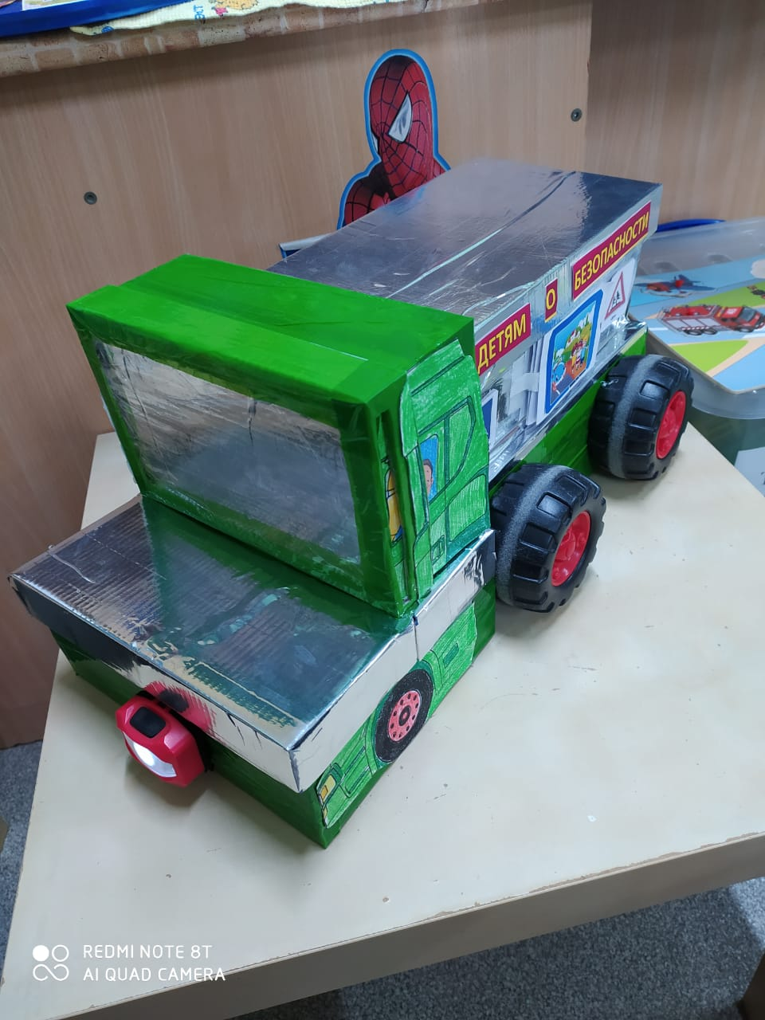
Мультимобиль ПДД
Это многофункциональное, универсальное, мобильное пособие, сделанное своими руками.
Данное пособие помогает в решении многих обучающих и развивающих задач.
Задачи:
- Познакомить дошкольников с правилами и нормами безопасного поведения для приобретения социального опыта;
- Воспитывать в ребёнке грамотного пешехода;
- Умение планировать этапы своих действий, аргументировать свой выбор;
- Расширять у детей знания, о правилах дорожного движения, о правилах поведения пешеходов;
- Закреплять знания о дорожных знаках, о сигналах светофора их назначении;
- Сформировать умение у детей ориентироваться на улице символическими средствами дорожного движения;
- Обучать детей умению собирать из частей целое;
- Развивать мелкую моторику, память, мышление;
- Создавать у детей положительный эмоциональный настрой.
-Способствовать развитию речи, формированию и активизации словарного запаса ребенка.

Slide 2
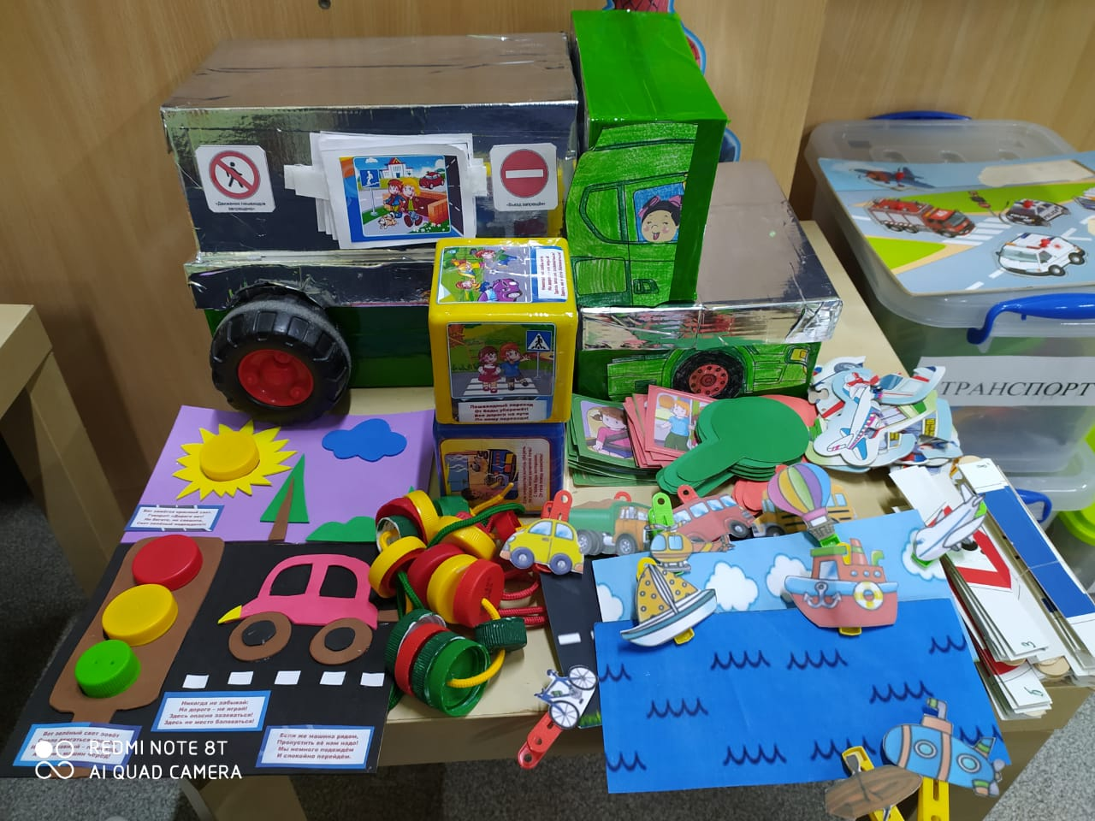
Мультимобиль ПДД
сделан из обувных коробок разного размера, на разных по форме колесах. Таким образом, его можно легко перемещать в любом направлении даже детям, то есть он мобильный.
На машине(грузовике) установлены 4 модуля-коробок:
1 модуль: игра с прищепками «я знаю транспорт!»,
игра-шнуровница «собери светофор»-из броссового материала.
2 модуль:дидактическая игра-планшет «правила Светофора», развивающие кубики «моя безопасность»
3 модуль: пазлы-половинки «транспорт», пазлы на шпателях «дорожные знаки»
4 модуль: игра «верно-неверно»-дорожное лото,с использованием сигнальных карточек-ответов

Slide 3
Описание блоков «Автомульти» по ПДД:
1.блок игра с прищепками «я знаю транспорт!»
Транспорт: что плавает, летает, едет?
Дидактическая игра для знакомства и закрепления знаний дошкольников о видах транспорта, умения классифицировать транспорт по видам, активизирования словарь детей названиями наземных водных, воздушных транспортных средств.
Дидактический набор состоит из поля, разделенного на 3 части, с изображением неба с облаками, моря и дороги, и картинок с транспортом.
транспорт прикреплен на прищепки, ребенку легко называть определенный вид транспорта и закреплять прищепку на нужном поле.
пример: «Это корабль, он плавает, относится к водному транспорту».

Slide 4
игра-шнуровница
« собери светофор»-из броссового материала(крышек от бутылок)
собранные крышки зеленого,желтого и красного цвета ,шнурок
крышкам проделать отверстия и давать задание ребенку собрать светофор!
вариант светофора для пешеходов,т е два цвета по-очередно нанизываются на шнурок, другой вариант – три цвета.
дидактическое пособие направлено на закрепление понятия –сигналы светофора, различие в светофорах пешеходов и транспортных, развитие ловкости и внимания.

Slide 5
2 блок: дидактическая игра-планшет «правила Светофора»,
Цель: Учить детей различать цвета - красный, жёлтый, зелёный
Способствовать развитию мелкой моторики пальцев рук. Дать представление детям о значении сигналов светофора.
из мягкой пористой резины вырезается сюжет дорожной картинки, вместо солнца,кругов светофора –пустые окошки, на всем поле сигнальные картинки-правила с заданиями, выполняя которые ребеноу ставит в окошко крышечку нужного цвета.
развивающие чудо- кубики «моя безопасность»
Данное пособие рассчитано для занятий и игр индивидуально или с подгруппой детей.
«Чудо кубики» привлекают детей своей яркостью, мобильностью, многофункциональностью, простотой в использовании, разнообразием содержания:
«кубик поверни
на картинку посмотри
что нам делать расскажи
чтобы не было беды»
«Найди нужный знак»
Цель: Закрепить у детей знания о правилах дорожного движения; учить находить нужные дорожные знаки в зависимости от ситуации на дороге.
Задачи:
Формировать у детей правильное поведение на улицах и дорогах.
Помочь детям запомнить дорожные знаки.
Развивать логику, мышление.
Воспитывать внимание, сосредоточенность.
из пластиковых крышек формируются независимые три игровых поля.,которые скрепляются болтом сострелкой,на нижнее поле наклеиваются карточки с ситуациями на дороге, на второй(средний)ярус наклеиваем дорожные знаки, верхнее поле-сигналы светофора.
При перемещении стрелки и попадании на ситуацию, ребенок выбирает соответствующий знак и сигнал светофора.
работает способность анализировать,умение выбрать правильный вариант, представить себя участником дорожного движения.
Круги Луллия- мобильный планшет и на круги может быть установлена абсолютно любая вариативность.
два кубика содержат информацию по безопасному поведению на дороге и в быту, отдельно выделяется пожарная безопасность ребенка,правила поведения дома и у водоемов.
материал подается в легкой игровой форме.
3 модуль: пазлы-половинки «транспорт», пазлы на шпателях «дорожные знаки»
ребенку предлагается собрать целую картинку транспорта из двух, дорожные знаки разделены на 5-6 сегментов(шпателей)

Slide 6
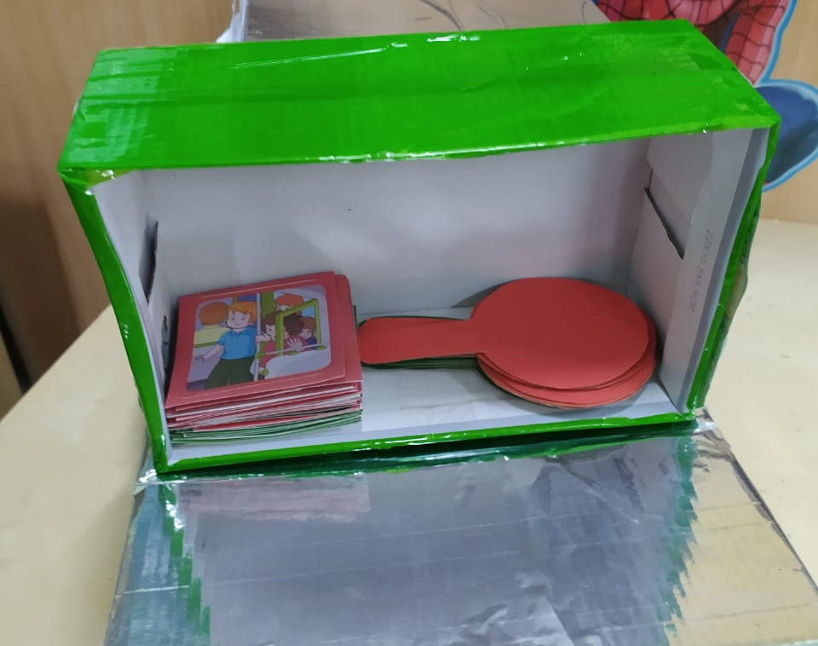
4 модуль: лото «верно-неверно» с использованием сигнальных карточек для ответов детей
из картона двух цветов(красного и зеленого) вырезаются сиггалы светофора,обозначающие верно(зеленый),неверно (красный)
по очереди достается карточка с ситуацией на дороге, совметно с ребенком ситуация проговаривается и анализируется. Делаеься вывод=верно=неверно(можно-нельзя) и поднимается соответствующий сигнал.
лото может быть использовано как в групповой работе,так и индивидуально.

Slide 7
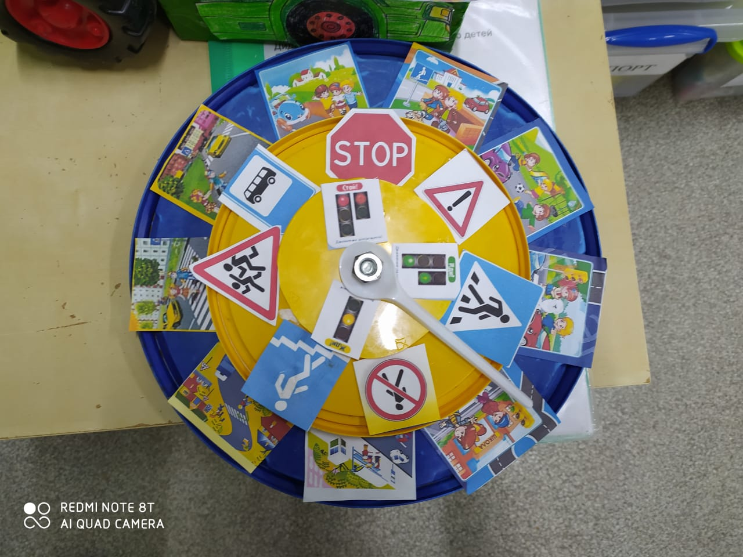
5.Игра с кругами Луллия
«Найди нужный знак»
Цель: Закрепить у детей знания о правилах дорожного движения; учить находить нужные дорожные знаки в зависимости от ситуации на дороге.
Задачи:
Формировать у детей правильное поведение на улицах и дорогах.
Помочь детям запомнить дорожные знаки.
Развивать логику, мышление.
Воспитывать внимание, сосредоточенность.
из пластиковых крышек формируются независимые три игровых поля.,которые скрепляются болтом сострелкой,на нижнее поле наклеиваются карточки с ситуациями на дороге, на второй(средний)ярус наклеиваем дорожные знаки, верхнее поле-сигналы светофора.
При перемещении стрелки и попадании на ситуацию, ребенок выбирает соответствующий знак и сигнал светофора.
работает способность анализировать,умение выбрать правильный вариант, представить себя участником дорожного движения.
Круги Луллия- мобильный планшет и на круги может быть установлена абсолютно любая вариативность.

